Slide 1
ZVUK I ZVUČNI VALOVI

Slide 2

Sa Zvukom se susrećemo u svakodnevnom životu….
Za neke zvukove kažemo da su tonovi a za neke da su šumovi

Slide 3

Pojasnimo razliku između tona i šuma…
Ton nastaje kada izvor zvuka pravilno titra stalnom frekvencijom.
Tonove stvaraju glazbeni instrumenti, ljudske glasnice i pjev ptica

Slide 4
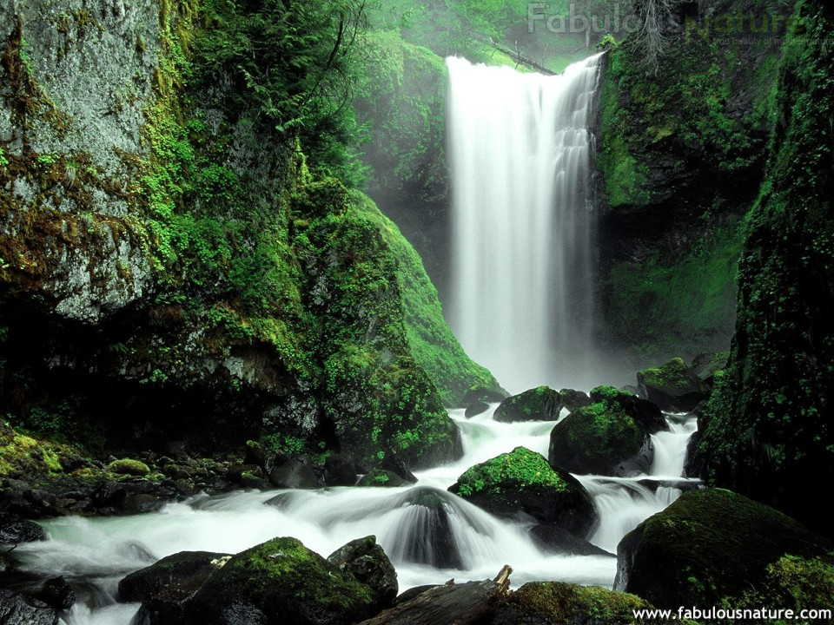
Šum je titranje u kojem izvor zvuka nepravilno titra odnosno nema stalnu frekvenciju.
Šumi more, lišće na vjetru i slap.

Slide 5
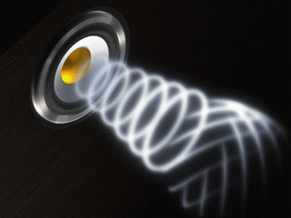
Zvuk je longitudinalan val
Ako dotaknete zvučnike dok slušate glazbu osjetit ćete titranje.
čestice zraka koje se nalaze oko zvučnika počinju se gibati amo-tamo.
Na taj način nastaju izmjenična zgušćenja i razrjeđenja.

Slide 6
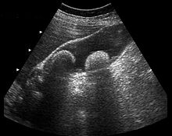
Čovjek čuje zvukove koje može registrirati njegovo uho.
to su zvukovi frekvencija od 20 do 20 000 herca.
Zvuk frekvencije manje od 20 herca zovemo infrazvuk, a zvuk frekvencije više od 20 000 herca je ultrazvuk.

Slide 7
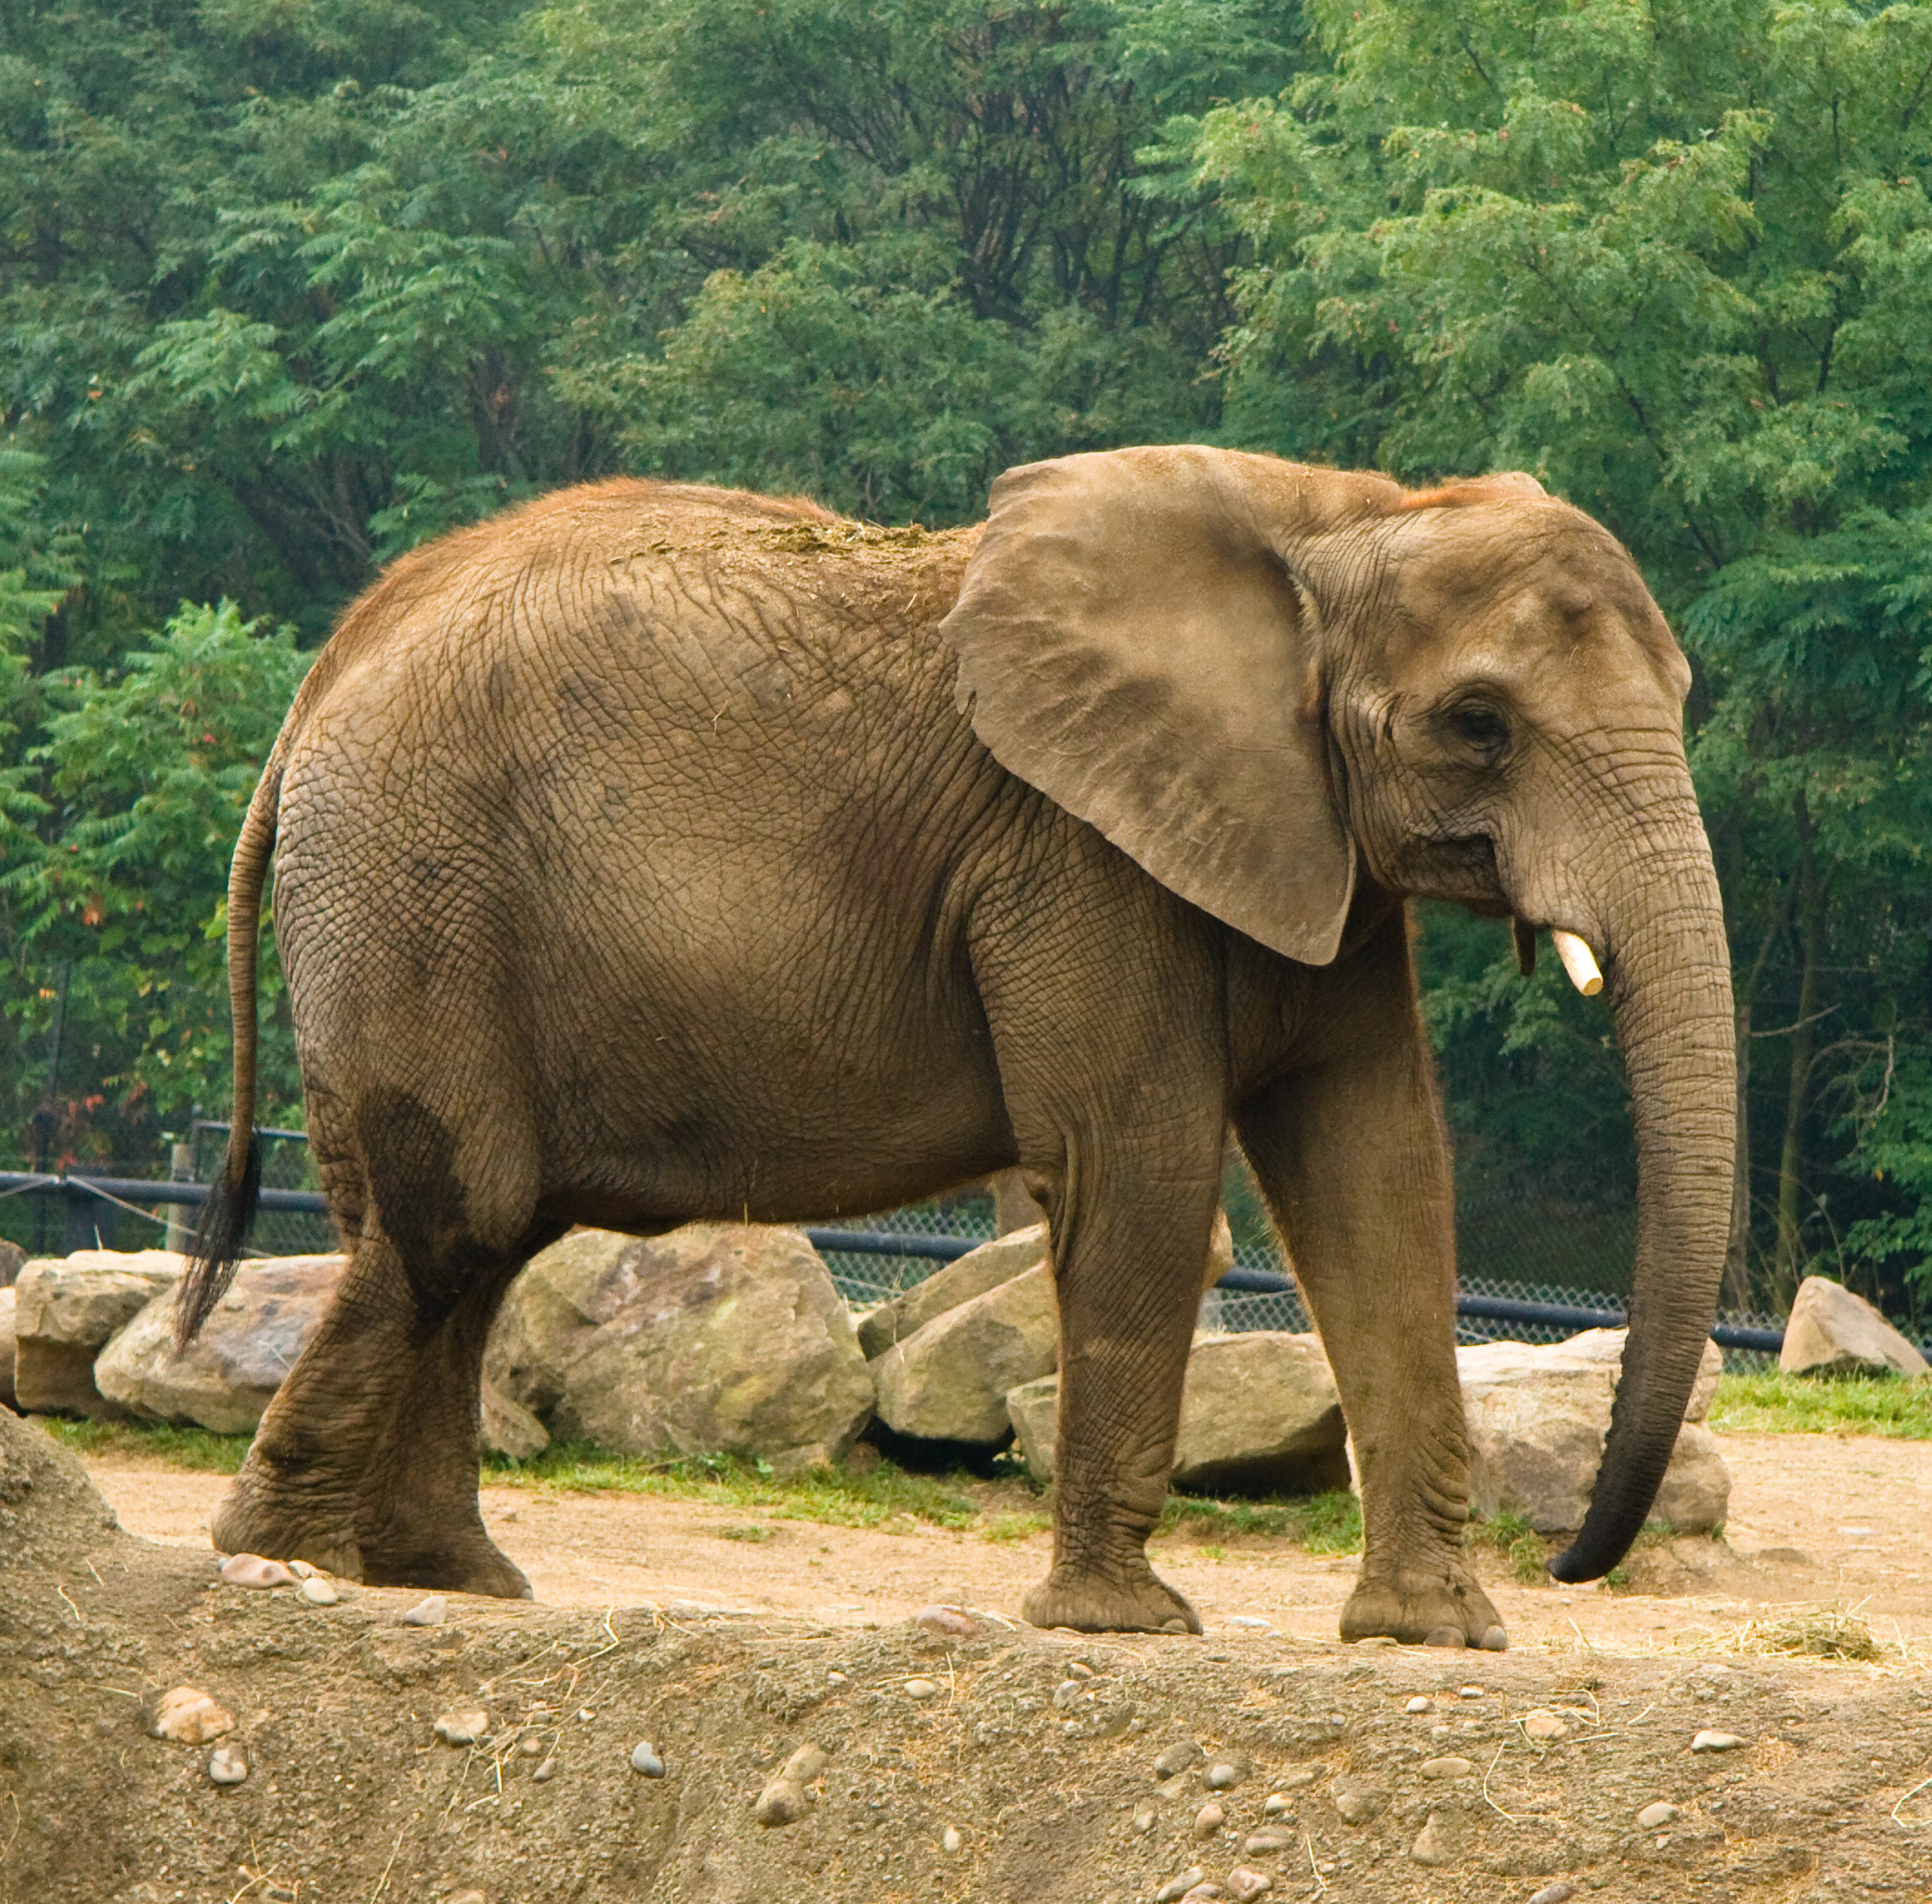
Ultrazvuk se koristi u medicini jer nema štetnog utjecaja na ljudski organizam.
Složen jezik slonova u velikoj se mjeri zasniva na infrazvuku.
Vjetroelektrane stvaraju infrazvuk.

Slide 8
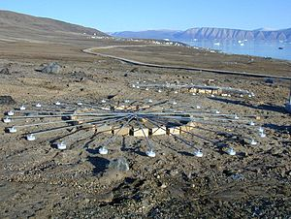
Zanimljivosti……
Mreža mjernih uređaja za osluškivanje infrazvučnih signala u Qaanaaqu na Grenlandu.

Slide 9
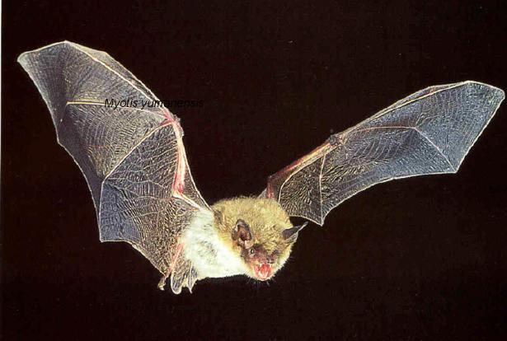
Budući da je zvuk zvučni val on se kao i svaki val odbija od čvrste prepreke.
Koristeći osobinu zvuka da se odbija od čvrstih predmeta, šišmiš leti iako je slijep.

Slide 10
Brzina širenja zvuka ovisi o gustoći i elastičnim svojstvima tvari.
Brzina širenja zvuka zrakom (pri temperaturi 0⁰C i normiranom tlaku) iznosi 331 metar u sekundi
sredstvo | Brzina širenja (m/s)
Zrak (15⁰C) | 340
Drvo | 3000
Voda 25⁰C | 1500
More 25⁰C | 1530
Staklo i željezo | 5950

Slide 11
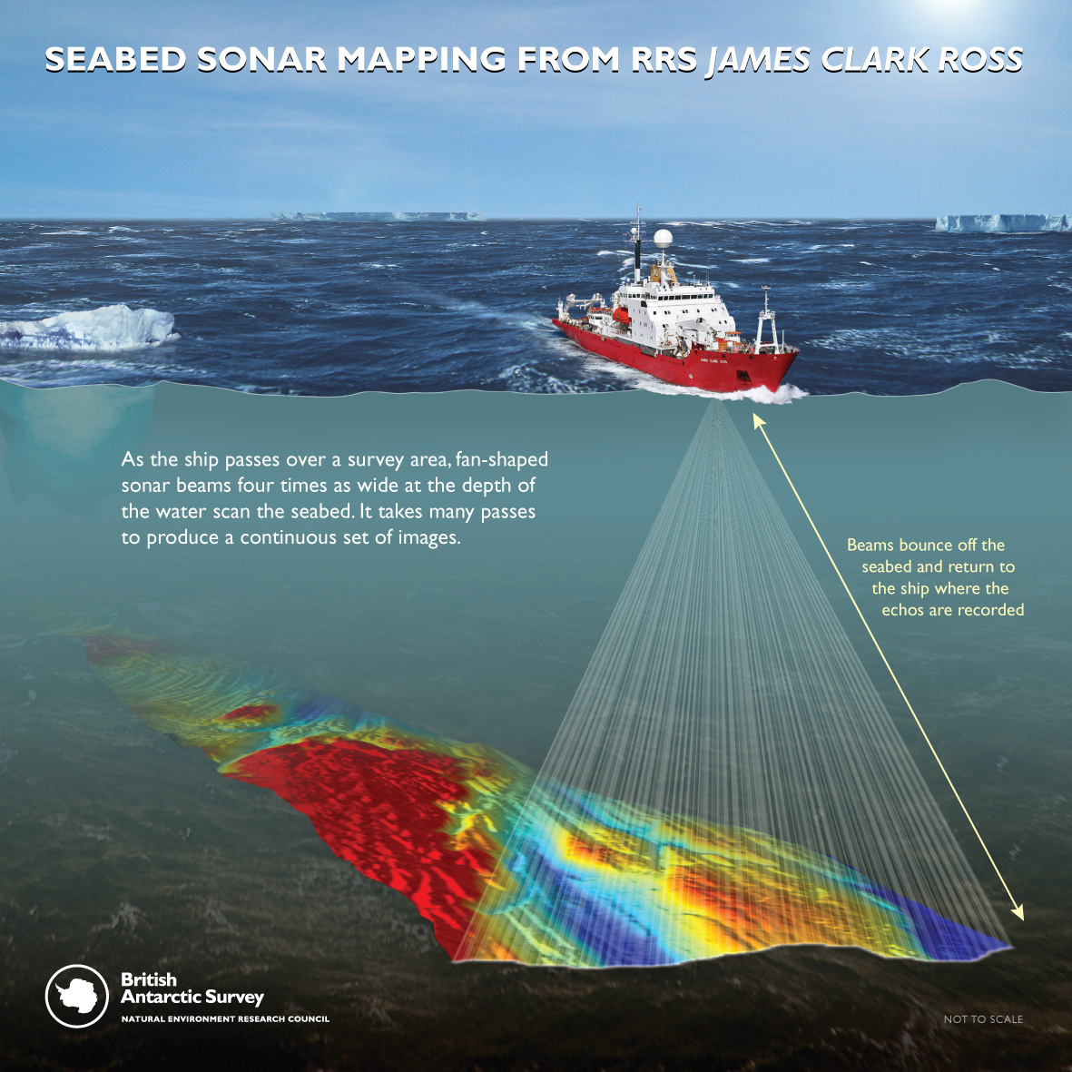
Sonar jest uređaj kojim se pomoću zvuka može mjeriti dubina mora ili otkriti riblje jato.
S broda se prema dnu odašilju zvučni signali i mjeri vrijeme povratka zvuka u prijemnik na brodu. Uz poznatu brzinu širenja zvuka kroz morsku vodu i proteklog vremena može se izračunati ukupan put

Slide 12
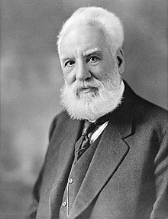
O frekvenciji izvora zvučnih valova ovisi ton koji ćemo čuti, no glasnoća zvuka određena je njegovom amplitudom.
Mjerna jedinica glasnosti ili jačine zvuka je decibel a dobila je ime u čast alexsandra grahama.

Slide 13
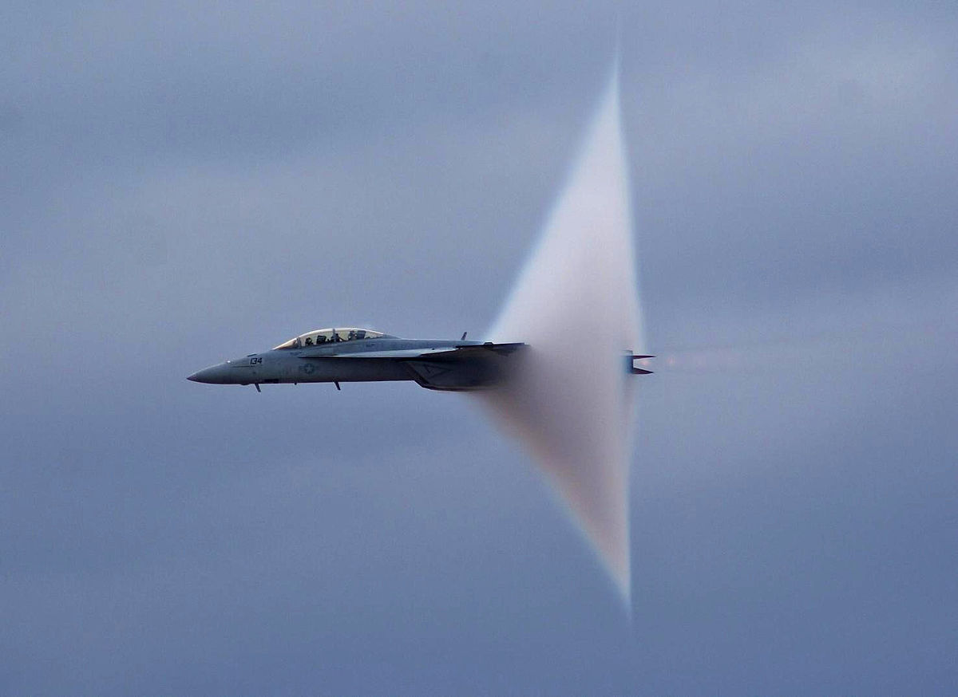
Zanimljivo…..
Znanstvenicima i izumiteljima bio je jedan od izazova konstruirati letjelicu koja će se kretati brzinom jednakom ili većom od brzine zvuka. Takve se brzine mogu postići nadzvučnim zrakoplovima.
Kada zrakoplov leti brzinom zvuka kažemo da mu je brzina jedan mah. Tada se događa nešto neobično-letjelica probija zvučni zid

